Slide 1
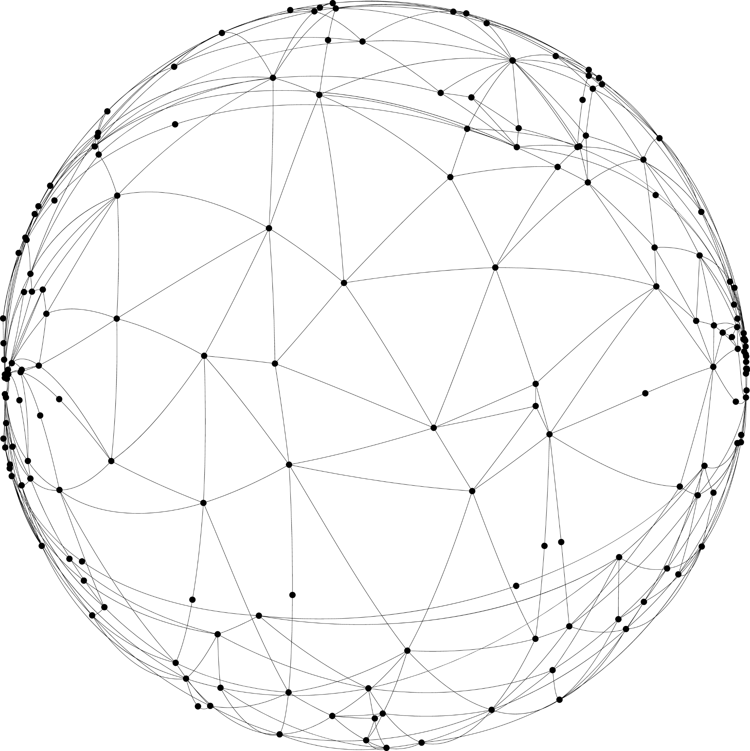
产品说明
上海三兔检测技术有限公司
Product Introduction
国内首创包装AI在线连续式气密性检测设备

Slide 2
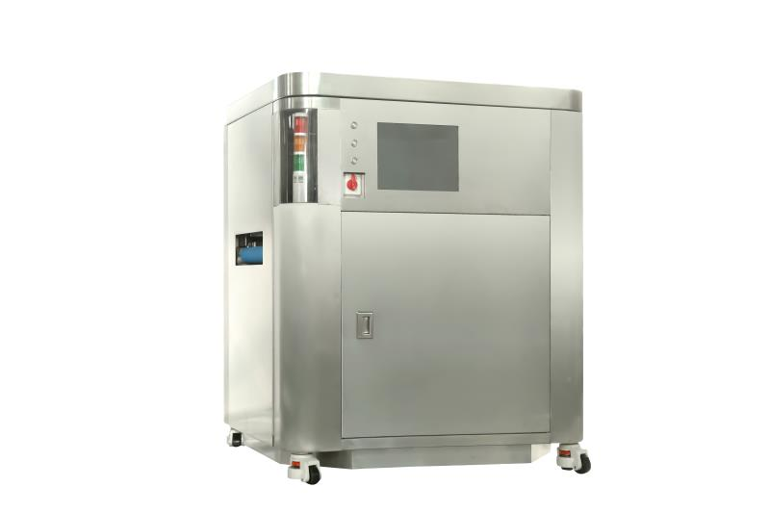
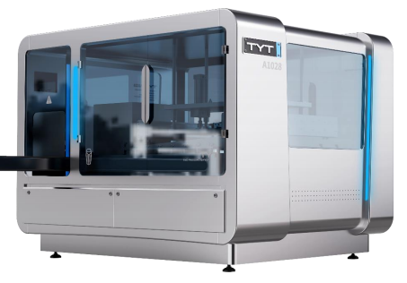
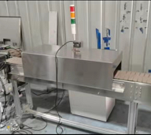
01 设备分类
在线气密性检测设备A
在线气密性检测设备B
在线气密性检测设备C

Slide 3
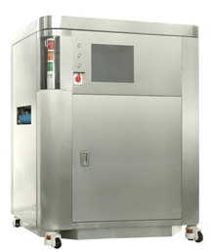
02-01 产 品 介 绍
1. 产品A（型号：JCQ-120）
1.1 检测性能：
漏气孔径参考标准0.6-0.7mm（人工检测的孔径在＞3mm），检测速度70-90包/分钟（根据客户物料尺寸来定速度节拍）
1.2 检测包装尺寸范围：
袋体检测范围: L长度50-300mm，宽度W50-300mm，高度H5-100mm
1.3 其他尺寸
设备外形尺寸L1250-W1150-H1700
1.4适用范围和特点
适合用于被检测物料可被一定挤压，包装袋内物料厚度小于整体包装袋厚度
可用于粉类包装、液体包装、充气包装袋等
1.5原理
通过一定的挤压物料靠光学检测压力变化。

Slide 4
02-02 产 品 介 绍
序号 | 名称 | 性能 | 备注
1 | 运行节拍 | 45包 - 100包/分钟 | 可定制
2 | 包装尺寸范围 | L 50-300mm-W 50-300mm-H 5-100mm | 含气包装
3 | 检测精度 | 0.7mm ≥漏孔径 ≥ 0.6mm | 针直径
4 | 厚度分度 | 0.01mm | 受压后厚度
5 | 防护等级 | IP44
6 | 额定功耗 | 1.4KW | 380V 50HZ
7 | 工作环境 | 温度0℃ ­­­~ +35℃，湿度 < 80%
8 | 主要材质 | 304、PU食品级
9 | 单套功能模块尺寸 | L1200mm-W1000mm-H1200mm
10 | 单套产品模块重量 | 350KG - 500KG

Slide 5
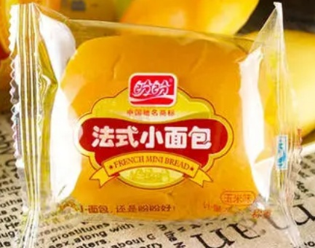
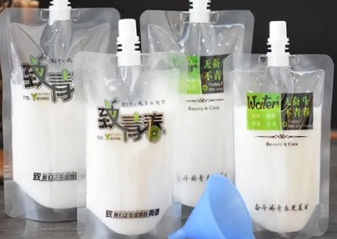
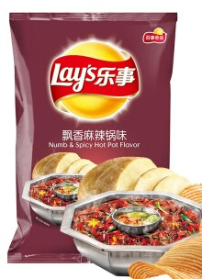
02-03 应 用 场 景
含气软包
液体又含气的软包

Slide 6
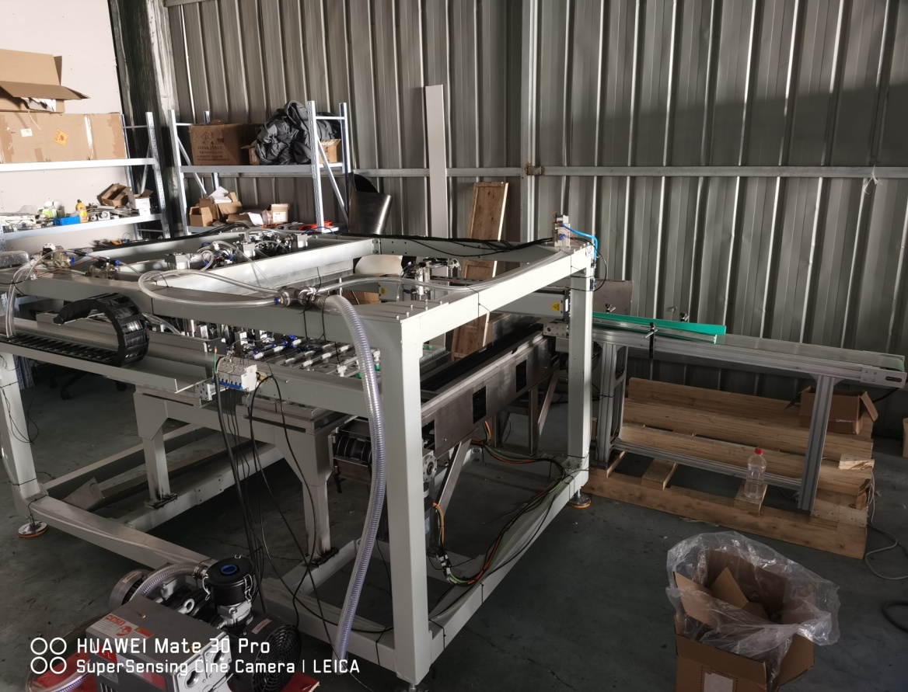
03-01 产 品 介 绍
1. 产品A（型号：ZCQ-120）
1.1 检测性能：
漏气孔径参考标准0.06mm（人工检测的孔径在＞3mm），检测速度60-80包/分钟（根据客户物料尺寸来定速度节拍）
1.2 检测包装尺寸范围：
袋体检测范围: L长度50-300mm，宽度W50-300mm，高度H5-100mm
1.3 其他尺寸
设备外形尺寸L2200-W2200-H1700
1.4适用范围和特点
主要针对医药行业的超高精度检测，被检测物料内含少量气体
即可（主要针对高端客户）：粉体、液体、盒装
1.5原理
真空裂变技术，检测气体气压变化（相对物料非接触式）。

Slide 7
03-02 产 品 介 绍
序号 | 名称 | 性能 | 备注
1 | 运行节拍 | 50-80包/分钟
2 | 检测精度 | 0.06mm ≥漏气/液孔径 ≥ 0.03mm
3 | 被检测包装尺寸/mm | L 40-300-W 40-150-H 5-100
4 | 整机尺寸/mm | L2200-W2200-H1750
5 | 进料和出料/mm | H600-850
6 | 耗气量 | 47.6m³/min 0.6Mpa
7 | 额定功耗 | 3.5KW 380V 50HZ
8 | 工作环境 | 温度0℃ ­­­~ +35℃，湿度 ≤ 85%
9 | 主要材质 | 304、6061铝合金
10 | 整机重量 | 600KG
11 | 软件AI架构系统 | KC自主研发
12 | 电气控制系统 | 西门子
13 | 在线检测技术 | 真空/CO2空间裂变技术
14 | 被检测物料类型 | 粉体、流体包装

Slide 8
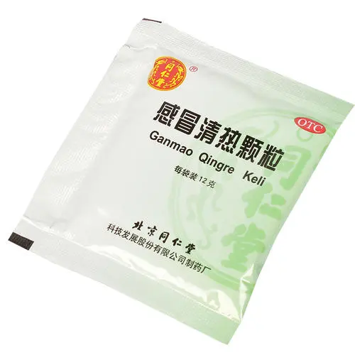
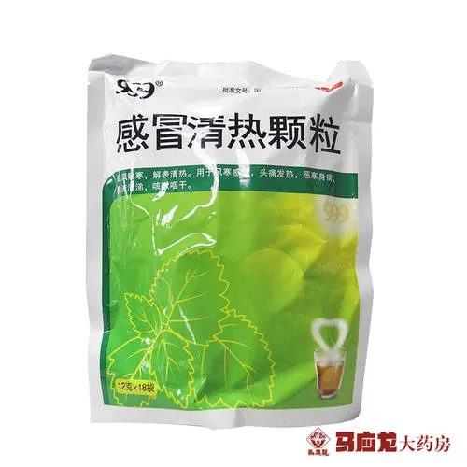
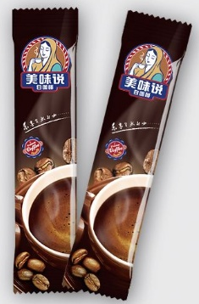
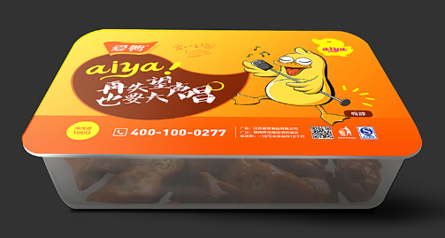
03-03 应 用 场 景
含微量气的软包
液体又含气的软包
盒类包装

Slide 9
04-01 产 品 介 绍
1. 产品A（型号：ECQ-120）
1.1 检测性能：
漏气孔径0.03-0.06mm（人工检测的孔径在＞3mm），检测速度80-120包/分钟（根据客户物料尺寸来定速度节拍）
1.2 检测包装尺寸范围：
袋体检测范围: L长度50-300mm，宽度W50-300mm，高度H5-100mm
1.3 其他尺寸
设备外形尺寸L1500-W1000-H1500
1.4适用范围和特点
主要针对液体包装袋（包装袋内部不能含铝箔纸和包装袋内的液体需导电）
1.5.原理
低压超频电弧检测技术

Slide 10
04-02 产 品 介 绍
序号 | 名称 | 性能 | 备注
1 | 运行节拍 | 80-120包/分钟
2 | 检测精度 | 0.06mm ≥漏气/液孔径 ≥ 0.03mm
3 | 被检测包装尺寸/mm | L 160-300-W 50-150-H 10-100
4 | 整机尺寸/mm | L1500-W1000-H1500
5 | 进料和出料/mm | H600-850
6 | 耗气量 | 15.3L/min 0.6Mpa
7 | 额定功耗 | 2.2KW 380V 50HZ
8 | 工作环境 | 温度0℃ ­­­~ +35℃，湿度 ≤ 85%
9 | 主要材质 | 304、6061铝合金
10 | 整机重量 | 300KG
11 | 软件AI架构系统 | KC自主研发
12 | 电气控制系统 | 西门子
13 | 在线检测技术 | 低压超频电弧诱导技术
14 | 被检测物料类型 | 流体类包装 | 非铝箔包材

Slide 11
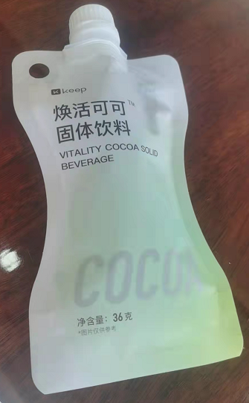
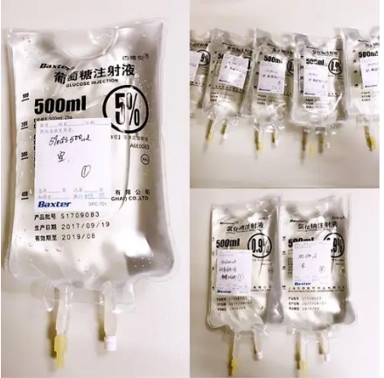
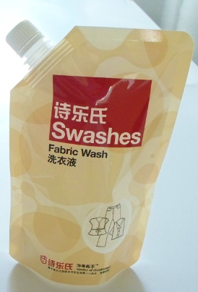
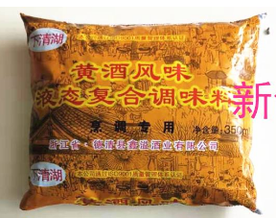
04-03 应 用 场 景
食品行业：
医疗行业：
日化行业：

Slide 12
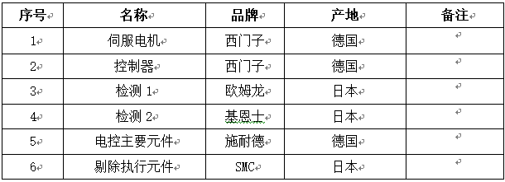
05 设备主要配置

Slide 13
一个更美好的世界
值得我们全力以赴！
THANK YOU
上海三兔检测技术有限公司

